Slide 1
近期工作总结
Summary of Recent Work
Speaker: Liao.L
Tutor: Bingjie Tao
IDIPLAB · UESTC
Date: 2019.4.27

Slide 2
Overview
Yolo_v3
CNN Deploy
Conclusion

Slide 3
What will you learn
Yolo_v3是什么
如何在自己的数据集上训练Yolo_v3
CNN的工程化部署:
什么是tensorflow serving (simple tensorflow serving)
Docker 是什么，以及为什么选择Docker
服务器与客户机通信端口的作用
基于微信的VQA系统构建
基于聊天窗口
基于公众号
基于小程序

Slide 4
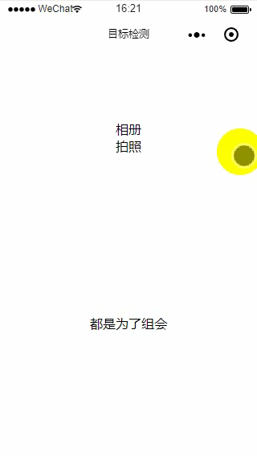
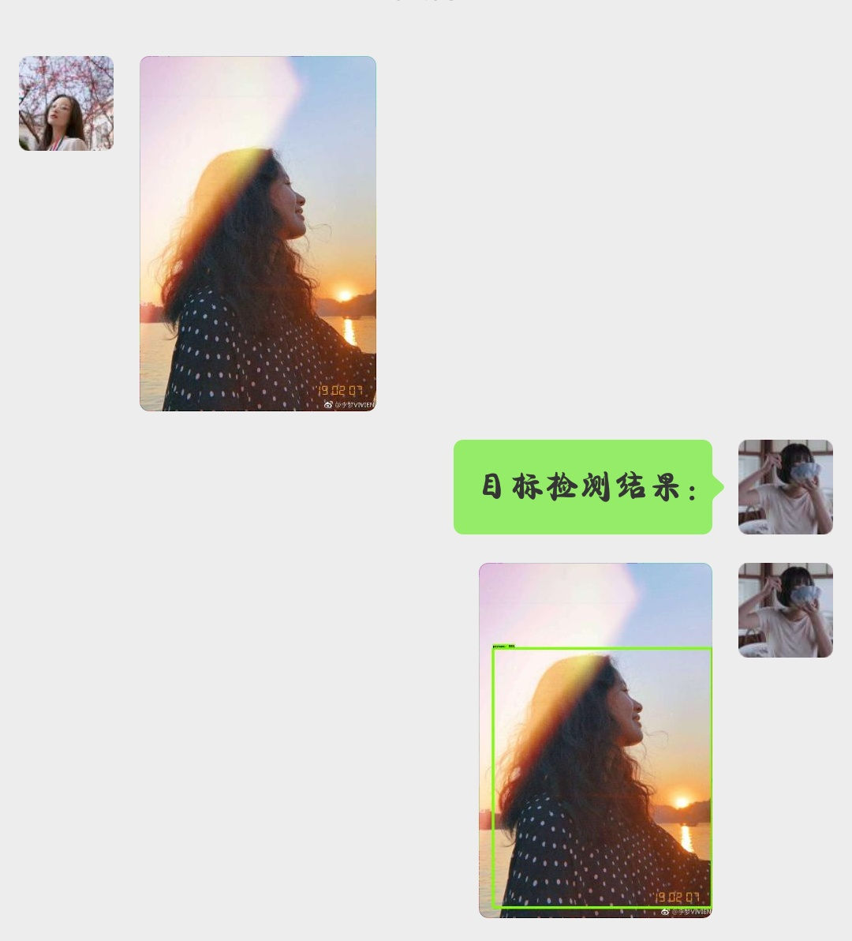
What will you achieve
在自己的数据集上训练YOLOv3并对其进行工程化部署；
基于微信聊天窗口和小程序实现对图片的目标检测。

Slide 5
Overview
Yolo_v3
CNN Deploy
Conclusion

Slide 6
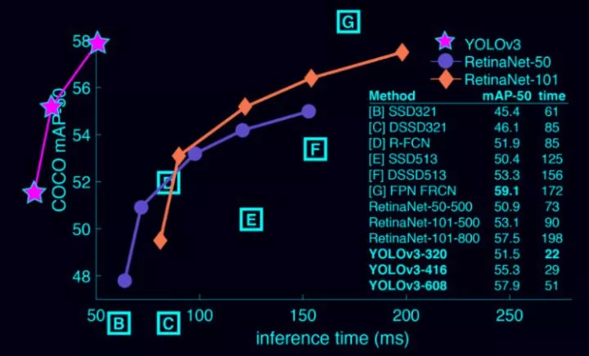
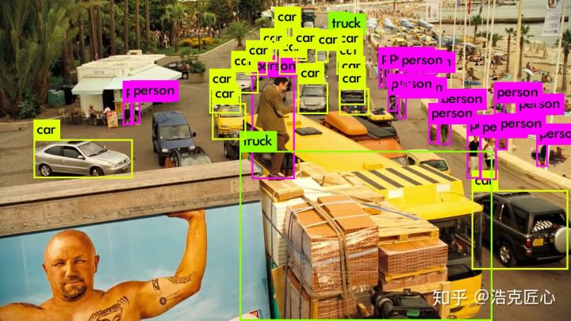
更快
更强
把YOLOv3放在第二象限本身就是一件很过分的事情。

Slide 7
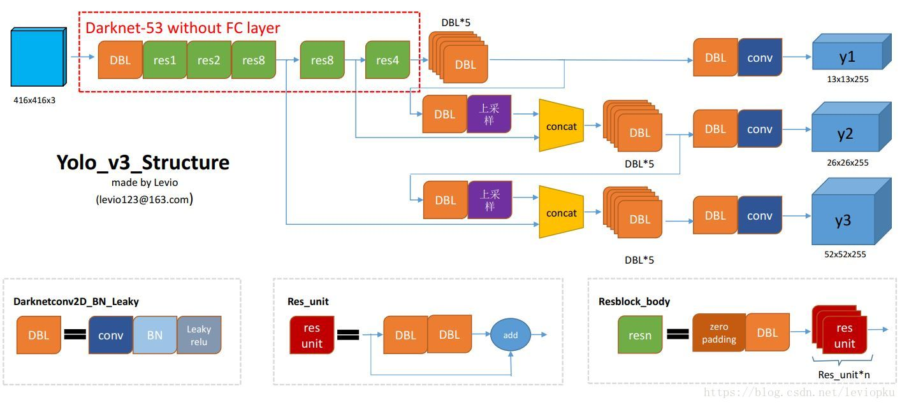

Slide 8
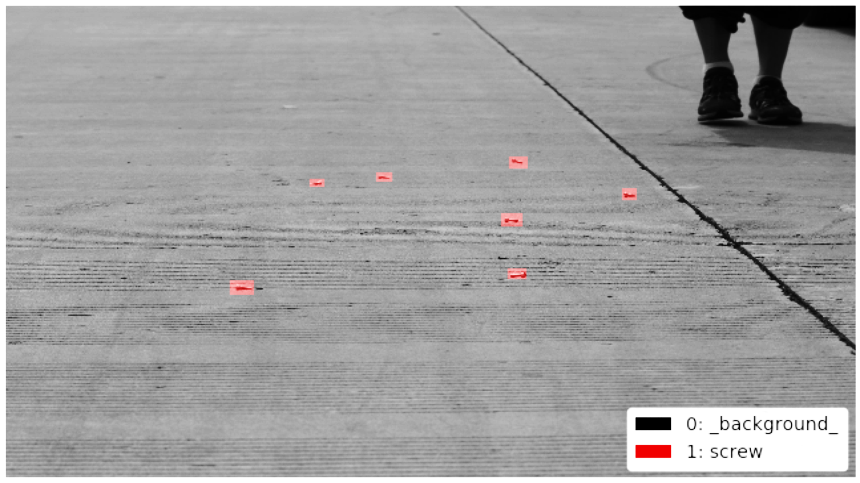
数据集大小: 100张图片
分辨率: 1920*1080
Box聚类长款平均值：
50*30
数据集划分：
训练集/验证集/测试集 = 95/5/5

Slide 9
Overview
Yolo_v3
CNN Deploy
Conclusion

Slide 10
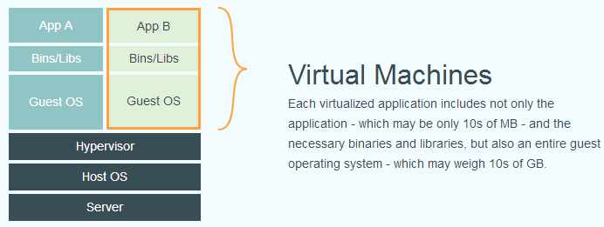
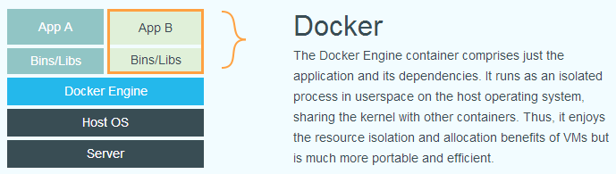
What is Docker

Slide 11

What is Docker
Docker 是一个开源的应用容器引擎，基于 Go 语言 并遵从Apache2.0协议开源。 Docker 可以让开发者打包他们的应用以及依赖包到一个轻量级、可移植的容器中，然后发布到任何流行的 Linux 机器上，也可以实现虚拟化。 容器是完全使用沙箱机制，相互之间不会有任何接口（类似 iPhone 的 app）,更重要的是容器性能开销极低。

Slide 12
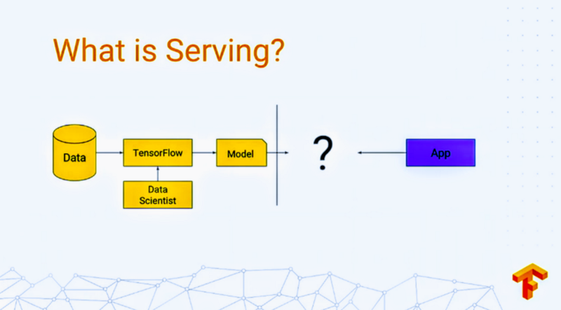
What is tensorflow serving

Slide 13
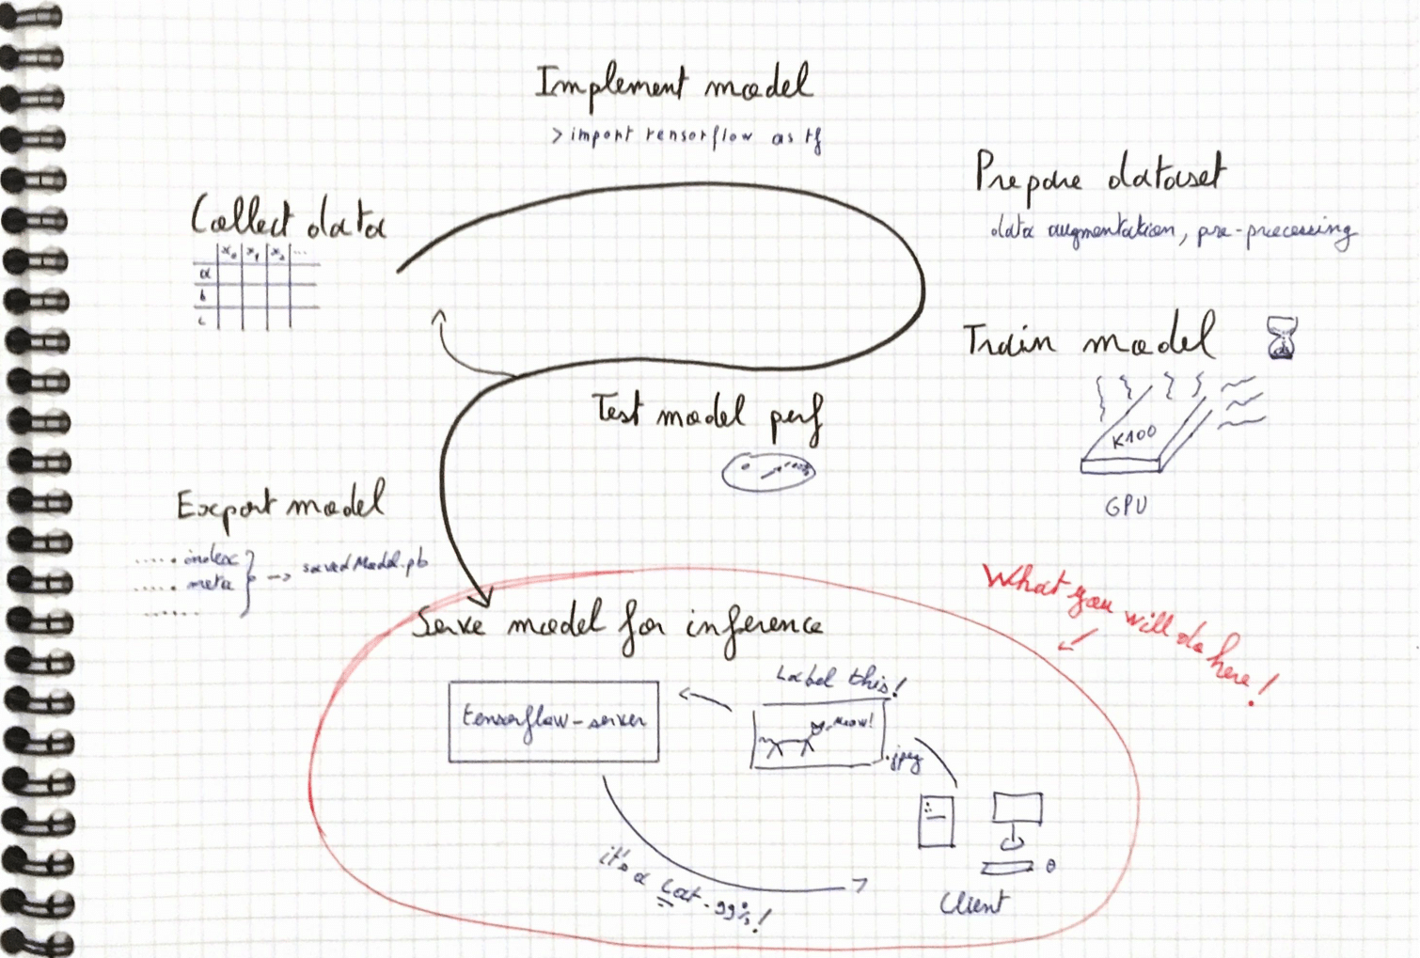
What is tensorflow serving

Slide 14
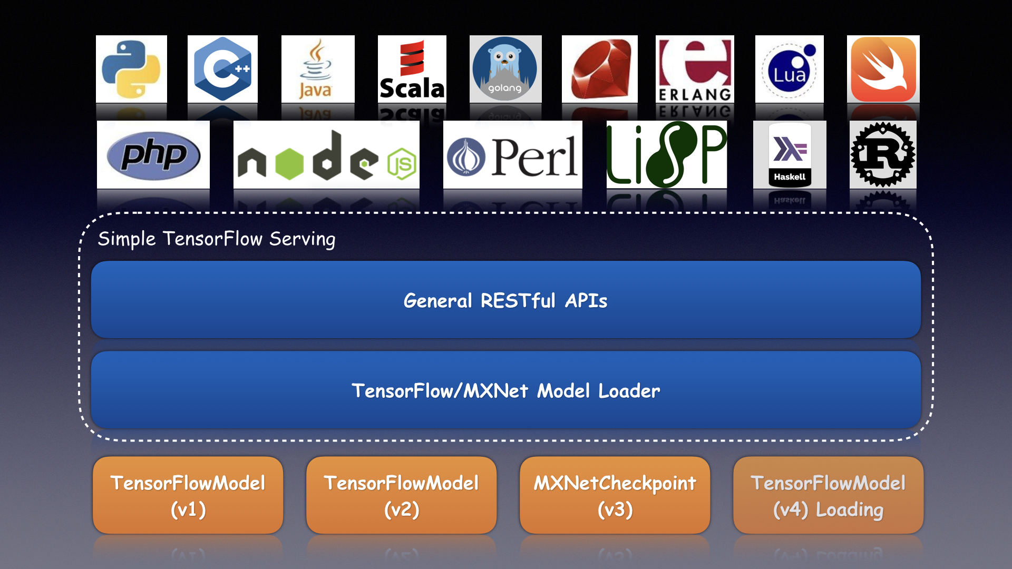
What is tensorflow serving

Slide 15
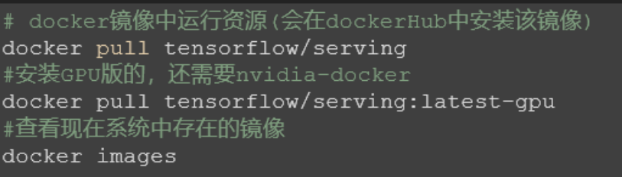

Install tensorflow serving

Slide 16
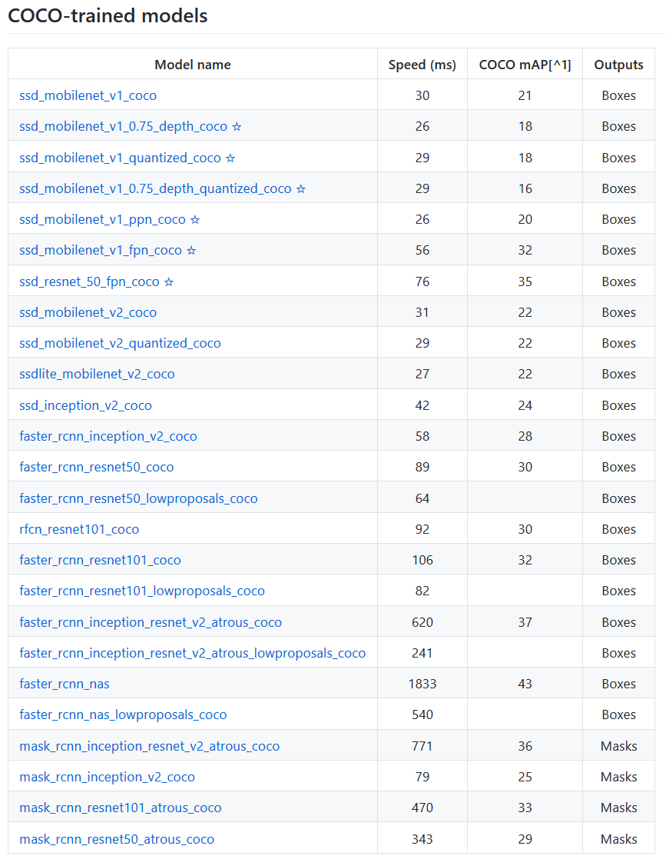
Tensorflow detection model zoo
We provide a collection of detection models pre-trained on the COCO dataset, the Kitti dataset, the Open Images dataset, the AVA v2.1 dataset and the iNaturalist Species Detection Dataset. These models can be useful for out-of-the-box inference if you are interested in categories already in those datasets. They are also useful for initializing your models when training on novel datasets.
https://github.com/tensorflow/models/blob/master/research/object_detection/g3doc/detection_model_zoo.md

Slide 17
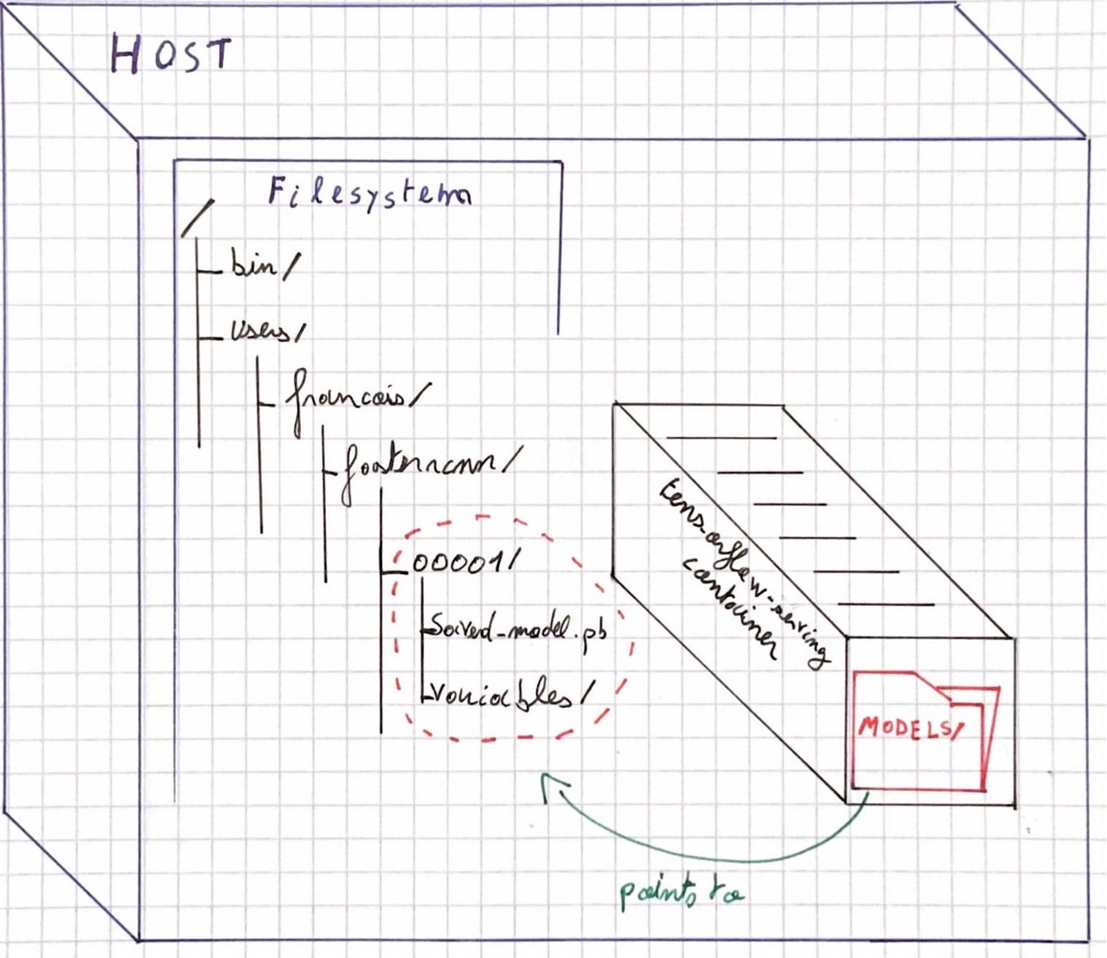
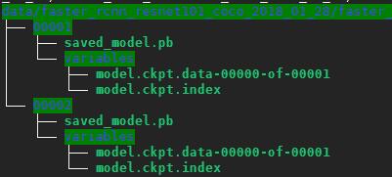
Install tensorflow serving

Slide 18
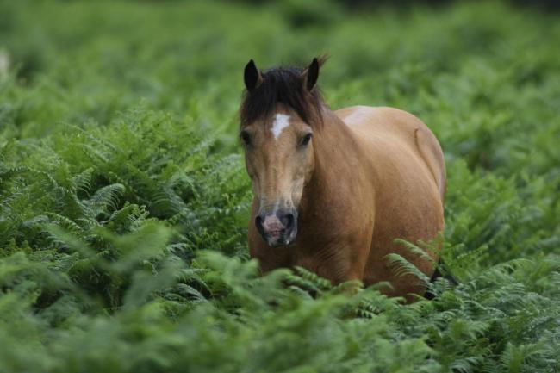
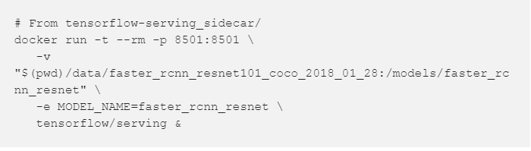
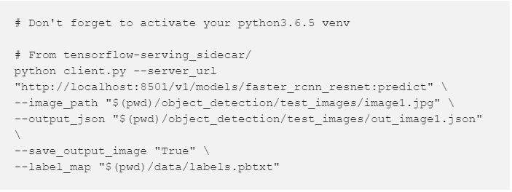
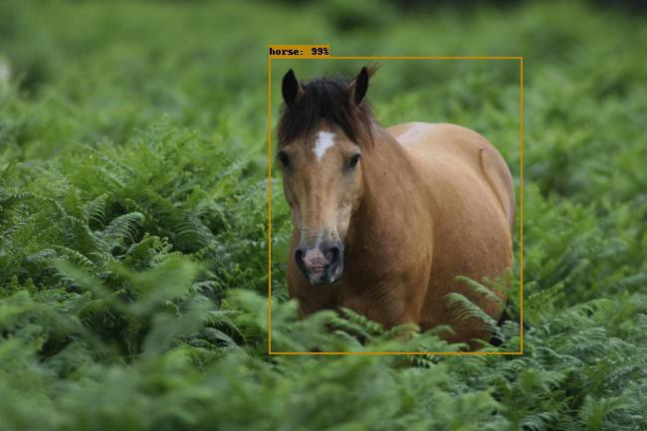
Deploy to tensorflow serving with docker

Slide 19
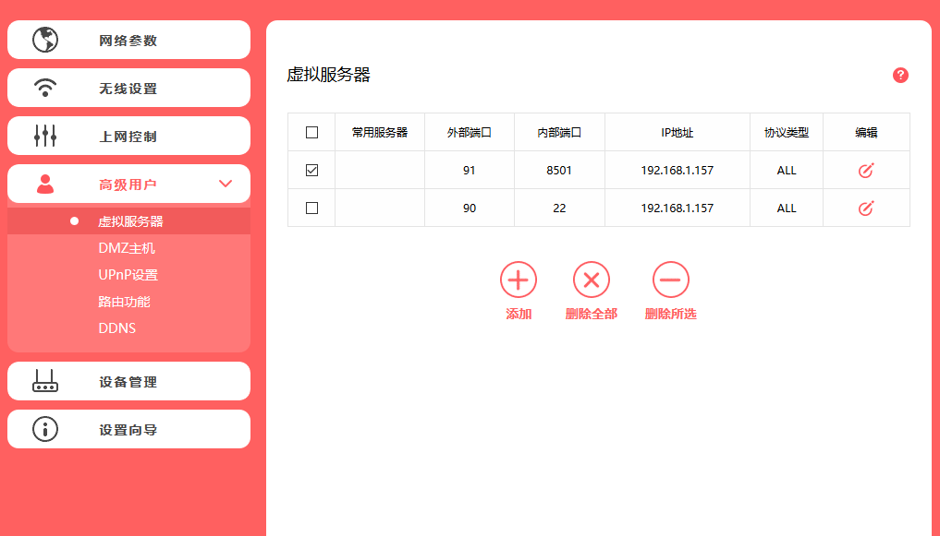
port
端口号---具有网络功能的应用软件的标识号。注意，端口号是不固定的，即可以由用户手工可以分配（当然，一般在软件编写时就已经定义）。当然，有很多应用软件有公认的默认的端口，比如FTP：20和21，HTTP：80，TELNET：23等等，这里就不一一列举了。一个软件可以拥有多个端口号，这证明这个软件拥有不止一个网络功能。 0-1023是公认端口号，即已经公认定义或为将要公认定义的软件保留的，而1024-65535是并没有公共定义的端口号，用户可以自己定义这些端口的作用。
路由器ip:192.168.1.1
密码:gispalab
--server_url "http://202.115.11.73:91/v1/models/faster_rcnn_resnet:predict"

Slide 20
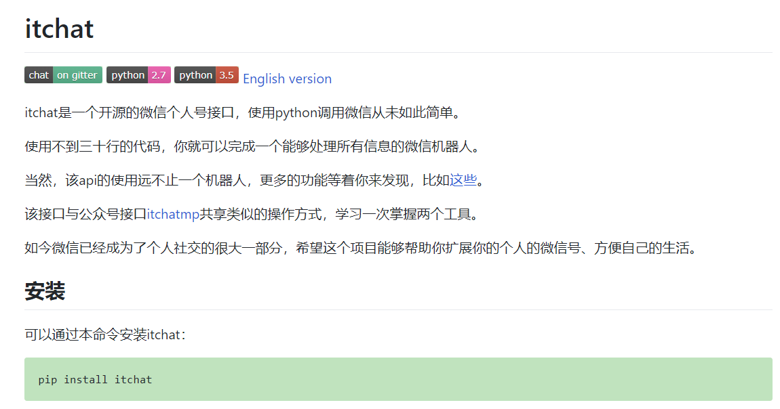
基于微信小程序的VQA系统构建

Slide 21
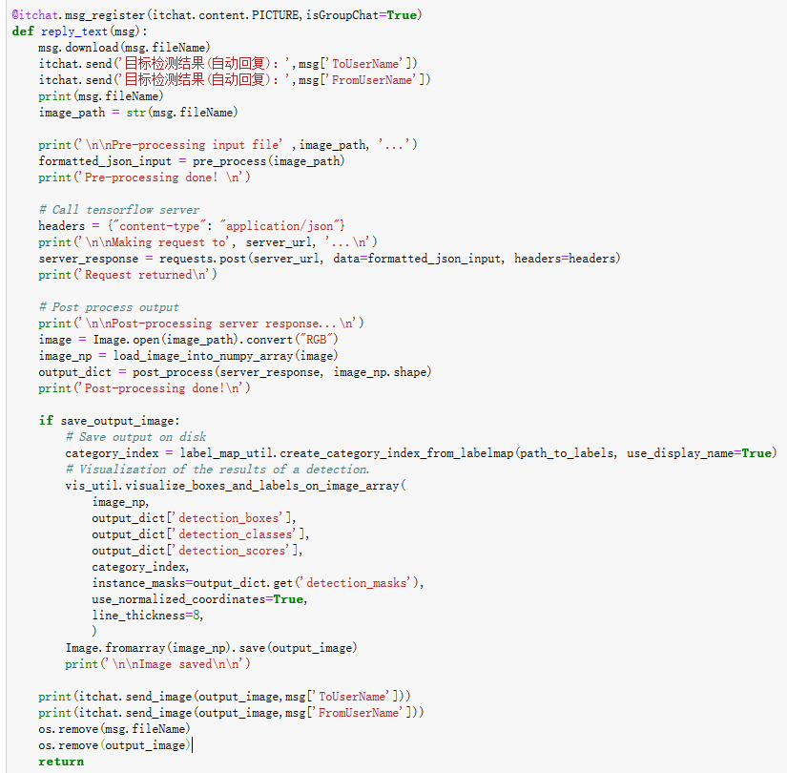
Yolo_v3

Slide 22
Overview
Yolo_v3
CNN Deploy
Conclusion

Slide 23
base64
优化方向：
更好的训练模型;
更好的图片传输方式(e.g. base64)；
尝试Simple tensorflow serving;
代码的规划化整理;
…

Slide 24

感谢互联网！
感谢开源的组织和个人！

Slide 25

THANKS
https://github.com/LiaoLIDIP/Report-IDIPLab

